Slide 1






SACADE
Scénarios d’Attaque
Contre Automates avec Distribution et Encapsulation
Stéphane Mocanu, Roland Groz, Marie-Laure Potet, Jean-Marc Thiriet
stephane.mocanu@imag.fr,, Roland.Groz@imag.fr, Marie-Laure.Potet@imag.fr, jean-marc.thiriet@univ-grenoble-alpes.fr

Slide 2
Consortium et financement
Durée : 30 mois – Montant financé : 203 k€
Démarrage effectif: avril-mai 2017
Partenaires du projet :
  Grenoble INP
    Laboratoire d’Informatique de Grenoble (LIG)
    Gipsa-lab
  Université Grenoble-Alpes : Vérimag
Coordinateur du projet : Roland Groz (LIG)

Slide 3

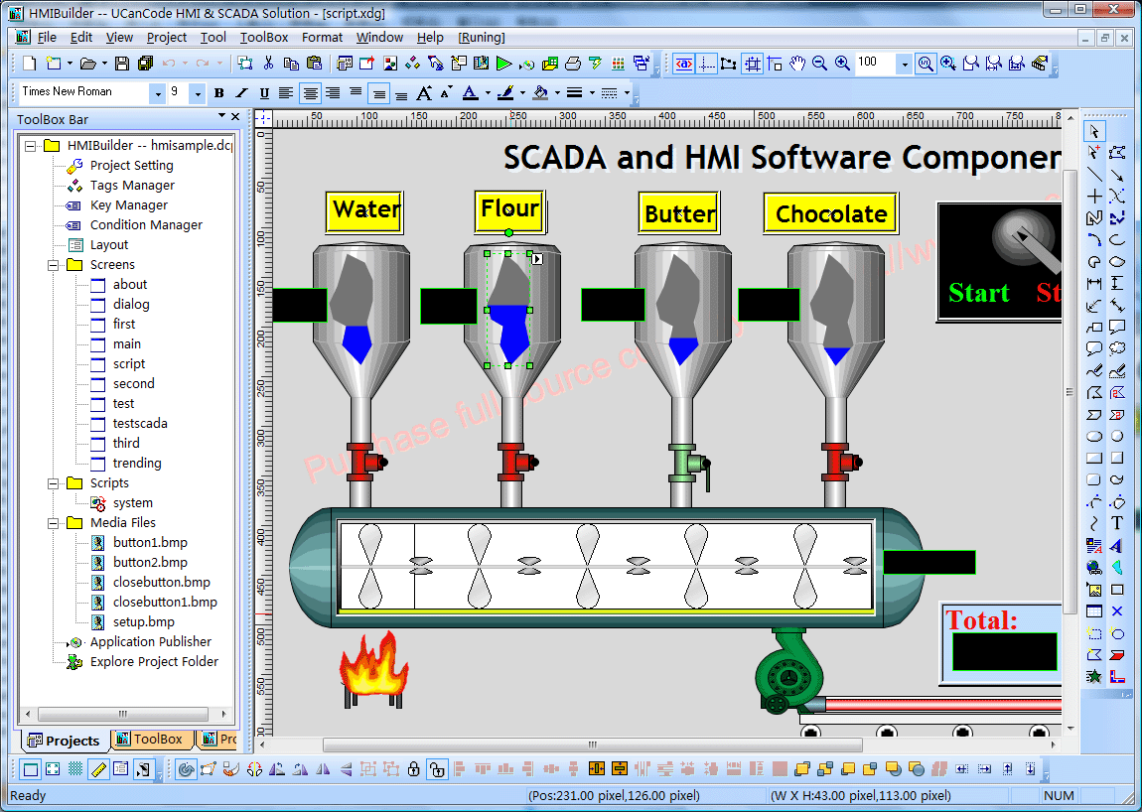


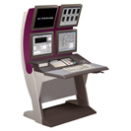
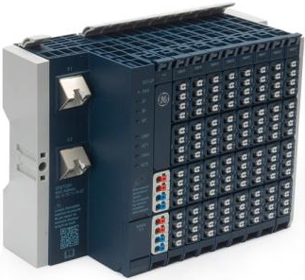




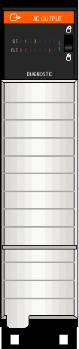
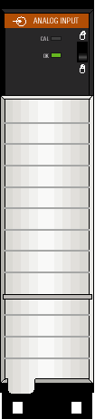
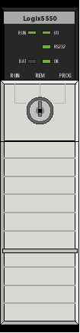
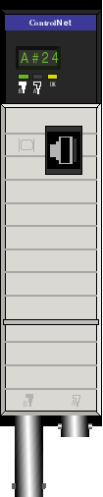
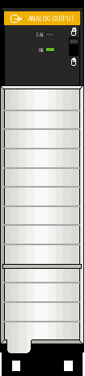
Infrastructures Critiques (aka SCADA)
CIM 3
Clients distants
CIM 2
Supervision et historisation locales
Temps-réel très faible
CIM 1
Automates programmables, IHM, consoles programmation
Temps-réel faible
CIM 0
Capteurs, actionneurs, E/S déportés
Temps-réel strict
Actif primordial = processus physique

Slide 4
Motivation et positionnement
Attaques récentes
  Stuxnet, BlackEnergy, Industroyer,
Positionnement
  Modélisation cyber-physique
  Attaques détournées
    Surfaces d’attaque multiples
      Interfaces réseau multiples
      Protocoles multiples
    Attaques distribuées
      Séquences d’actions sur cibles multiples

Slide 5
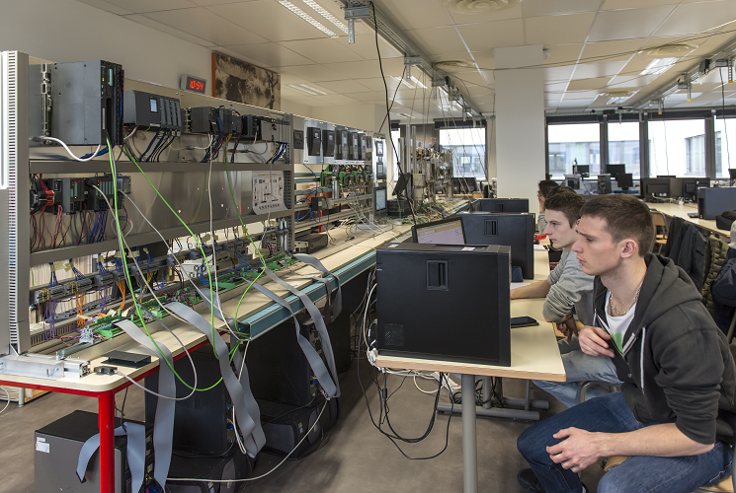
Approche
Propriétés fonctionnelles
Modèle d’architecture hiérarchique
Propriétés de sécurité
Synthèse de moniteurs
Analyse statique
Bibliothèque d’attaques
Moniteurs
Génération de tests
Plateforme d’exécution
Accessibles à la communauté
Française E/R

Slide 6
Résultats: Synthèse vecteurs d’attaque A²SPICS
Applicative Attack Scenarios Production for Industrial Control Systems
  Analyse de risques en sécurité, focalisée sur le point de vue des attaquants
  Production de scénarios d’attaques contre des propriétés de sûreté de fonctionnement en présence d’attaquant
  Thèse Maxime Puys

Slide 7
Résultats : approche A²SPICS
Phase 1
1. Topologie
2. Objectifs haut niveau
3. Fonctionnalités de sécurité
Phase 2
4. Analyse de risques orientée attaquant
5. Analyse de risques en sûreté
7. Modèle d’attaquant
6. Propriétés sensibles
8. Génération de scénarios d’attaques
9. Modèle du procédé
Trace d’attaque
Propriété vérifiée
Timeout

Slide 8
Résultats: détection des attaques orientées processus
Traces d’exécution normale
Modèle du processus
séquentiel
Architecture SCADA
Propriétés de sécurité
Moniteurs de sécurité
Autres IDS
Alertes et corrélation
  Thèse Oualid Koucham
  - Bibliothèque d’attaques et IDS disponibles

Slide 9
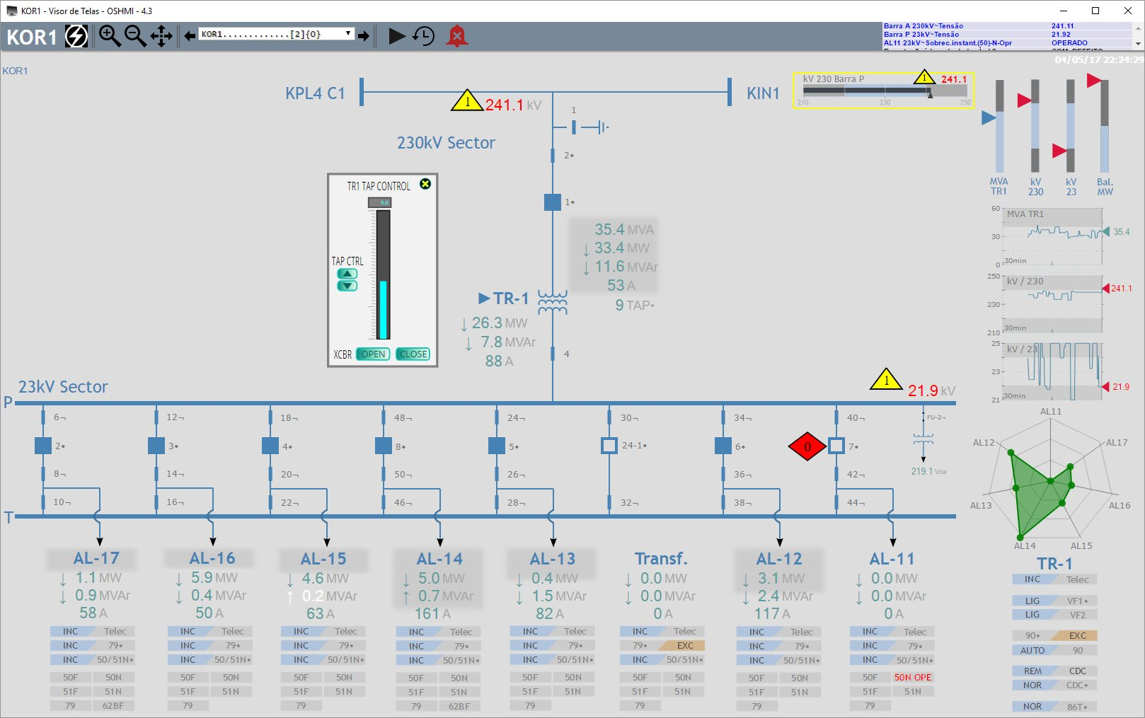

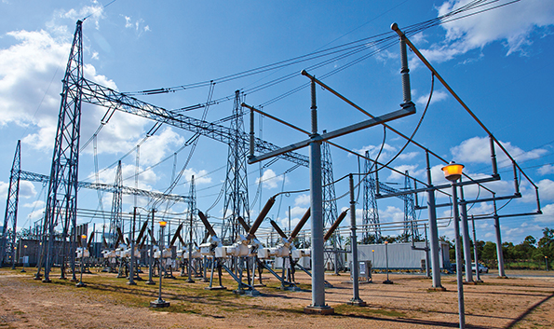
Résultats: détection d’attaques dans les réseaux électriques
Réseau
supervision
Manufacturing Message Specification – MMS
Unicast TCP/IP
Generic Object Oriented Substation Event – GOOSE
Multicast Ethernet
Réseau
baie de
contrôle
Relais de protection
Bus processus
Réseau isolé HSR/PRP
Sample Values – SV – Multicast Ethernet
Unités de mesure
Thèse Maëlle Kabir-Querrec + CDD
  Bibliothèques d’attaques SMV/GOOSE disponibles, MMS en cours
  IDS GOOSE disponible, SVM en cours

Slide 10
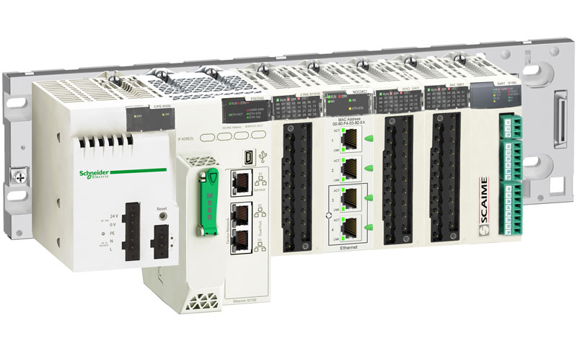

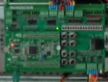




Résultats: plateforme expérimentale ouverte
Système de simulation hardware in the loop open source
  Carte d’interface 24 capteurs / 24 actionneurs
  Programmes embarqués (carte interface et automates)
Captures de trafic disponibles
  PerSCiDo https://persyval-platform.univ-grenoble-alpes.fr

Slide 11


Suite et perspectives
Cybersecurity Institute
  Démonstrateur systèmes industriels
  Rétro-ingénierie de firmwares (OS et programmes embarqués)
IRT Nanoelec - Pulse
  Sécurisation des communication bus de terrain (non-Ethernet)
Transfert en enseignement
  ENSE3 – filières Automatique et Smart-Grids
  ESISAR – filière alternance
  M2 Cybersecurity UGA/Grenoble-INP

Slide 12
Quelques publications
M. Puys, M.-L. Potet, A. Khaled, Generation of Applicative Attacks Scenarios Against Industrial Systems. FPS 2017
O. Koucham, S. Mocanu, G. Hiet, J.-M. Thiriet, F. Majorczyk. Efficient Mining of Temporal Safety Properties for Intrusion Detection in Industrial Control Systems. SAFEPROCESS’18
J.-M. Thiriet, S. Mocanu. Some Considerations on Dependability Issues and Cyber-Security of Cyber-Physical Systems. SACONET’18
S. Mocanu. ECO-Lab : an open lab for flexible distant education in digital technologies for energy. EAEEIE 2017

